Slide 1

A new entry in our lives!
virus = ιός
the flu = η γρίπη
the common cold = το κοινό κρυολόγημα

Slide 2
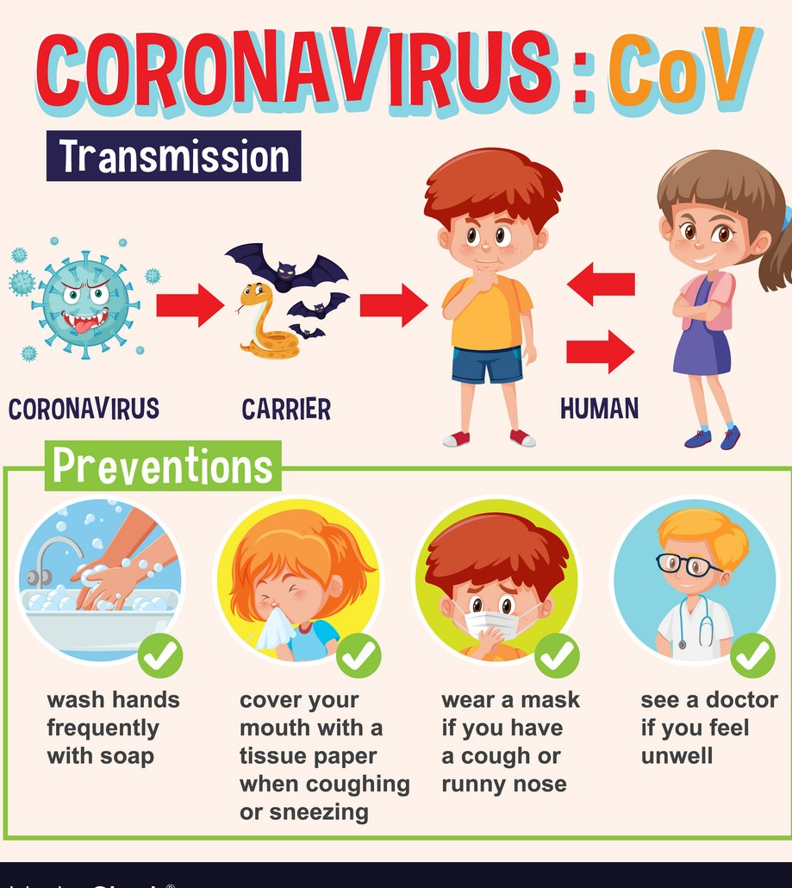
transmission = μετάδοση prevention = πρόληψη carrier = φορέας tissue paper = χαρτομάντιλο cough = βήχας a runny nose = συνάχι, καταρροή

Slide 3
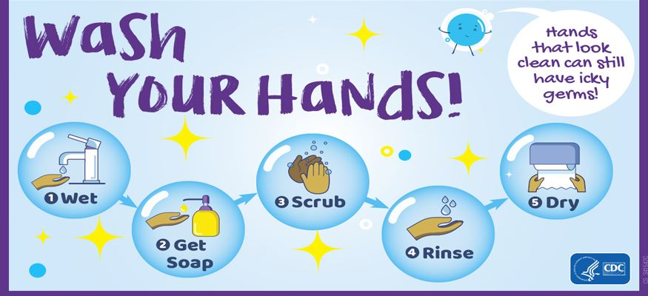
To stay healthy:
scrub = τρίβω
rinse = ξεπλένω

Slide 4
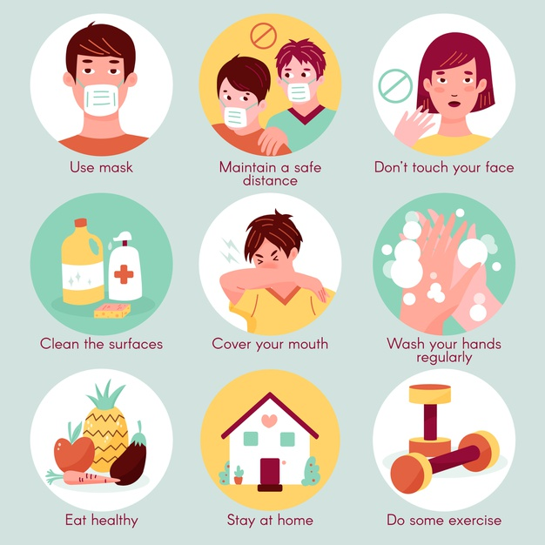
To stay healthy:
distance = απόσταση
surfaces = επιφάνειες
regularly = τακτικά

